Slide 1
Web Essentials
Week 1 + 2
Inleiding
HTML

Slide 2
Vakinformatie

Slide 3
Studiegids
De studiegids bevat informatie over:
het studiemateriaal en de nodige software
de contacturen en de onderwijsvormen
de eindcompetenties en doelstellingen
de leerinhoud
de evaluatie
de volgtijdelijkheid

Slide 4
Planning
Week | Onderwerp
1 – 2 | Inleiding HTML
3 – 4 | HTML CSS
5 – 6 | Tabellen Git
7 – 8 | Positioning
9 – 10 | Responsive Design
11 – 12 | Formulieren
13 – 14 | Webhosting en FTP’s Herhalingsoefeningen
* Planning onder voorbehoud

Slide 5
Online bronnen en extra informatie
http://blackboard.pxl.be
http://www.pluralsight.com
http://www.codeschool.com
https://www.codecademy.com
https://developer.mozilla.org/en-US/docs/Web
http://www.w3.org
https://whatwg.org

Slide 6
Inleiding

Slide 7
Webtalen
HTML (HyperText Markup Language)
Taal om inhoud van structuur te voorzien met behulp van annotaties
CSS (Cascading Style Sheets)
Taal om inhoud van opmaak te voorzien
JavaScript
Taal om interactie en functionaliteit toe te voegen

Slide 8
HTTP-protocol
Vraag-antwoord protocol
Zorgt voor de communicatie tussen een client en een server
Werkt platformonafhankelijk

Slide 9
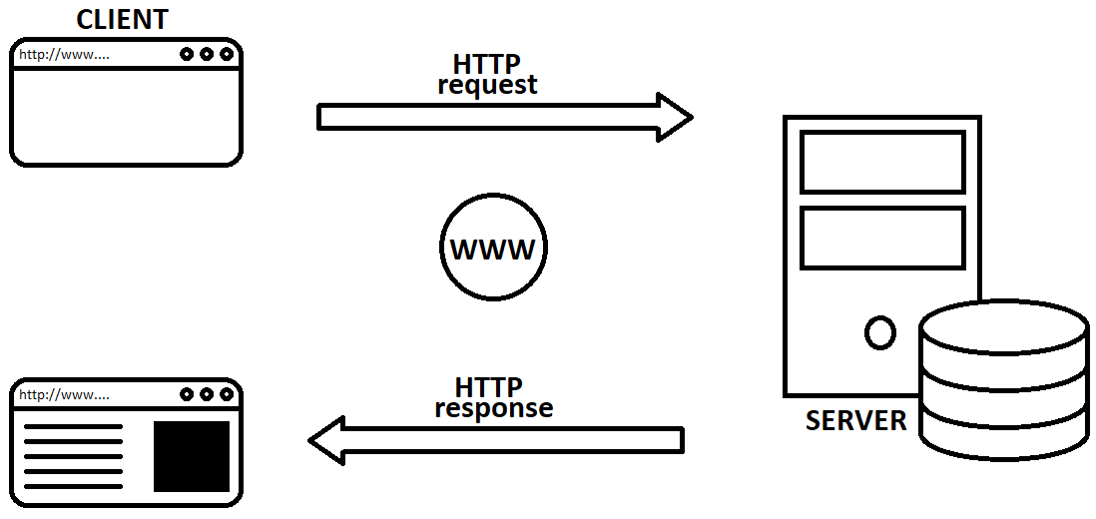
HTTP-protocol

Slide 10
URL’s
Uniform Resource Locator
Geeft de unieke locatie van een document weer in de vorm van een adres/pad
Bevat verschillende delen

Slide 11
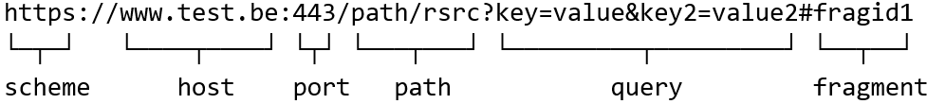
URL’s
Scheme/Protocol (http, https, ftp, file, …)
Authenticatiegegevens (gebruikersnaam en wachtwoord)
Host (de domeinnaam of het IP-adres)
Poortnummer
Padnaam (hiërarchische data)
Query (niet-hiërarchische data)
Fragmentidentifier (subdocument of specifiek onderdeel van het document)

Slide 12
URL’s
Oefening
Bekijk onderstaande URL’s en benoem alle onderdelen.
http://127.0.0.1:8080/oefening1.html
https://mydb/?view=tbl_articles&id=23
http://shop.myserver.be/article/23/reviews
ftp://192.168.97.24/examenopgave/java.zip
https://nl.wikipedia.org/wiki/Hogeschool_PXL#Geschiedenis
http://www.google.be/search?q=url

Slide 13

Integrated Development Environment
JetBrains WebStorm
Gratis studentenlicentie: https://www.jetbrains.com/community/education/#students

Slide 14
(Google Chrome) DevTools
Zéér uitgebreide set van (web)ontwikkelaarstools
Tijdens het testen eenvoudig:
Code bekijken
Code bewerken
Problemen diagnosticeren
…
In Google Chrome te openen via: F12 of Ctrl+shift+I (Cmd+Opt+I)

Slide 15
Starten met HTML

Slide 16
Een lege webpagina
<!DOCTYPE html>
<html lang=”nl”>
<head>
<meta charset="utf-8">
<title>Dit is de titel van de webpagina</title>
</head>
<body>
</body>
</html>

Slide 17
Een lege webpagina
Laat de browser weten dat we HTML5 gebruiken
Is verplicht mee te geven
<!DOCTYPE html>
<html lang=”nl”>
<head>
<meta charset="utf-8">
<title>Dit is de titel van de webpagina</title>
</head>
<body>
</body>
</html>

Slide 18
Een lege webpagina
<html>-element
Representeert de ‘root’ van een HTML-document
<!DOCTYPE html>
<html lang=”nl”>
<head>
<meta charset="utf-8">
<title>Dit is de titel van de webpagina</title>
</head>
<body>
</body>
</html>

Slide 19
Een lege webpagina
<head>-element
Bevat alle informatie die betrekking heeft op het
HTML-document, maar niet in het
documentvenster wordt weergegeven
Bevat:
Informatie voor browsers en zoekmachines
Een <title>-element
Linken naar stylesheets en javascript-bestanden
<!DOCTYPE html>
<html lang=”nl”>
<head>
<meta charset="utf-8">
<title>Dit is de titel van de webpagina</title>
</head>
<body>
</body>
</html>

Slide 20
Een lege webpagina
<body>-element
Bevat alle verdere teksten, afbeeldingen
en codes
<!DOCTYPE html>
<html lang=”nl”>
<head>
<meta charset="utf-8">
<title>Dit is de titel van de webpagina</title>
</head>
<body>
</body>
</html>

Slide 21
Een lege webpagina
Oefening
Maak een lege webpagina aan via kladblok:
Noem het bestand ‘voorbeeld1.html’.
Voorzie de basiscode voor een lege webpagina.
Voorzie in de head de titel ‘Web Essentials’.
Zoek online hoe je een hoofding ‘Week 1’ kan voorzien in de body.
Sla het bestand op.
Open het bestand in je browser.

Slide 22
Elementen en tags
Normale elementen (met inhoud) hebben een begin- en eindtag.
<p>Dit is een paragraaf.</p>
Void elementen (zonder inhoud) hebben geen eindtag.
<img src=”img/afbeelding.jpg” />
<br />

Slide 23
Elementen en tags
Elementen kunnen andere elementen bevatten, dit noemen we ‘nesten’
Tijdens het schrijven gaan we deze elementen laten inspringen
Voordelen:
Verhoging van de leesbaarheid
duidelijk beeld van het parent- en child-element.

Slide 24
Elementen en tags
<!DOCTYPE html>
<html lang=”nl”>
<head>
<meta charset="utf-8">
<title>Dit is de titel van de webpagina</title>
</head>
<body>
<p>Dit is een <br /> paragraaf.</p>
<img src=”img/afbeelding.jpg” />
</body>
</html>

Slide 25
Attributen
Elk element kan attributen hebben in de begintag.
Globale attributen zijn toepasbaar bij elke element.
Specifieke attributen zijn toepasbaar bij specifieke elementen.
Attributen voorzien extra informatie of data aan een element.
<img src="foto.gif" width="100" />
<a href="page2.html">pagina 2</a>
<p class=”par” id=”par” style=”border: 1px solid red;” >paragraaf</p>

Slide 26
Elementen en attributen
Inhoud en opmaak moet gescheiden worden!
Alle elementen en attributen die enkel opmaak beschrijven zijn verboden.
Alle elementen en attributen moeten een inhoudelijke betekenis hebben.

Slide 27
Commentaar
Soms kan het handig zijn om commentaar toe te voegen over onze code.
<!--Dit is een stukje commentaar-->

Slide 28
Conventies en validatie
De <!DOCTYPE html> declaratie is verplicht.
De <meta charset=”utf-8”> is verplicht.
We hanteren een correcte volgorde en nesting van de elementen.
Alle HTML-elementen en attributen worden in kleine letters geschreven.
De waardes van de attributen staan altijd tussen dubbele aanhalingstekens.
Elementen met een eindtag moeten altijd gesloten worden.
Algemene teksten moeten altijd in een paragraph geplaatst worden.

Slide 29
<HTML>
<head>
<title>Cursusinhoud</title>
</head>
<body>
<h1>Cursus Web Essentials</h1>
<img src=“lesgever.gif" alt=“Foto van de lesgever“ />
<p>Deze cursus bevat de volgende onderdelen:</span>
<ul>
<li>HTML5
<li>CSS
<li>Tabellen
<li>Formulieren
<li>
</ul>
</body>
</HTML>

Slide 30
<!DOCTYPE html>
<html lang="nl">
<head>
<meta charset="utf-8“>
<title>Cursusinhoud</title>
</head>
<body>
<h1>Cursus Web Essentials</h1>
<img src=“lesgever.gif" alt=“Foto van de lesgever“ />
<p>Deze cursus bevat de volgende onderdelen:</p>
<ul>
<li>HTML5</li>
<li>CSS</li>
<li>Tabellen</li>
<li>Formulieren</li>
<li>…</li>
</ul>
</body>
</html>

Slide 31
Conventies en validatie
Code valideren via http://validator.w3.org om te komen tot:
gestandaardiseerde taal
browser-onafhankelijke code
Verplicht toe te passen op alle oefeningen!
Een oefening is pas af als de code gevalideerd is zonder errors!

Slide 32
Conventies en validatie
Oefening
Download het bestand ‘opdrachten.docx’ op BlackBoard (Inleiding en HTML > Oefeningen).
Valideer de code aan de hand van de online validator.
Probeer de fouten in oefening 1.4 weg te werken.

Slide 33
Structuur

Slide 34

Blokelementen en inline elementen
Blokelementen nemen altijd een nieuwe regel in beslag en maken gebruik van de volledige breedte van het scherm.
Inline elementen worden in de huidige regel getoond en zijn even breed als de inhoud van het element.

Slide 35
Voorbeelden blokelementen
Paragraaf <p>…</p> Kop 1 <h1>…</h1> Kop 2 <h2>…</h2> Kop 3 <h3>…</h3> Kop 4 <h4>…</h4> Kop 5 <h5>…</h5> Kop 6 <h6>…</h6> | Divisie <div>…</div> Blockquote/citaat <blockquote>…</blockquote> Preformatted <pre>…</pre> Ongeordende lijsten <ul></ul> Geordende lijsten <ol></ol>

Slide 36
Voorbeelden inline elementen
Code blok <code>…</code> Quote <q>…</q> Hyperlink <a>…</a> Tekst-selectie <span>…</span> Urgent <strong>…</strong> Superscript <sup>…</sup> Subscript <sub>…</sub> Uitgelicht <b>…</b> Andere stemming <i>…</i> | Afbeelding <img /> Inputveld <input /> <select> Line break <br /> Word break <wbr />

Slide 37
Blokelementen en inline elementen
Oefening
Maak de webpagina op de volgende slide volledig na.
Gebruik de voorbeeldelementen uit de voorgaande slides.
Zoek via W3Schools op hoe je een horizontale lijn kan toevoegen in HTML.

Slide 38
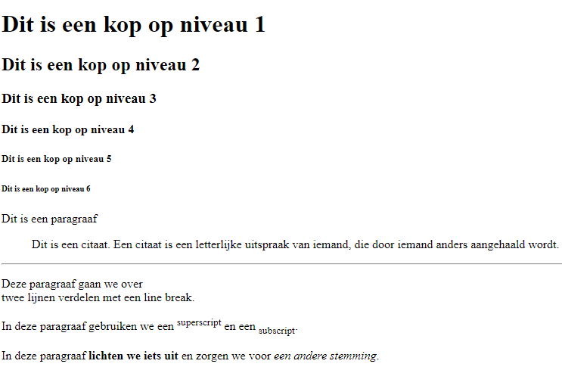

Slide 39
Blokelementen en inline elementen
EXTRA - Oefening
Maak een webpagina over een huisdier naar keuze. Geef hierbij algemene informatie over het ras, de verzorging, de voeding, de huisvesting, …
Gebruik minstens 5 verschillende blokelementen.
Gebruik minstens 6 verschillende inline elementen.

Slide 40
Structuurelementen
Hoofding <header>...</header>
Navigatieblok <nav>...</nav>
Hoofdgedeelte <main>...</main>
Secties <section>...</section>
Artikels <article>...</article>
Voetnoot <footer>...</footer>
Randinformatie <aside>...</aside>

Slide 41
Structuurelementen
Niet altijd eenvoudig te bepalen wanneer/wat!
Leidraad gebruiken om te kiezen…

Slide 42
Leidraad structuurelementen
Artikel | De inhoud van dit structuurelement kan op zichzelf gelezen of gedeeld worden. De inhoud is onafhankelijk van de rest van de pagina. Bvb. Een krantenartikel of nieuwsitem. Bvb. Een recept in een kookboek.
Sectie | De inhoud van dit structuurelement is een onderdeel van een geheel en is op zichzelf onvolledig. Bvb. Een hoofdstuk uit een boek. Bvb. De eerste pagina van een blogpost.

Slide 43
Leidraad structuurelementen
Randinformatie | De inhoud van dit structuurelement kan worden weggelaten. Het wordt gezien als iets ‘extra’, maar het is niet nodig om de inhoud te lezen of te begrijpen. Bvb. Een wist-je-datje of tip. Bvb. Een reclamebanner.
Hoofding | De inhoud van dit structuurelement heeft een inleidend of verwijzend karakter. Bvb. De titel en subtitel van een blogpost.
Hoofdgedeelte | De inhoud van dit structuurelement is dominant en essentieel. Bvb. De eigenlijke tekst van een blogpost.

Slide 44
Leidraad structuurelementen
Voettekst | De inhoud van dit structuurelement omvat meta- of extra detailinformatie. Bvb. De auteur en aanmaakdatum onderaan een blogpost. Bvb. De copyrightinformatie onderaan een webpagina.
Navigatieblok | De inhoud van dit structuurelement omvat navigatielinken. Bvb. De linken naar andere webpagina’s binnen een website.

Slide 45
<body>
<header>
<h1>Paginatitel</h1>
<p>Tekst</p>
</header>
<nav>
<ul>
<li><a href="link1.html">Link 1</a></li>
<li><a href="link2.html">Link 2</a></li>
<li><a href="link3.html">Link 3</a></li>
</ul>
</nav>
<section>
<header>
<h2>Titel</h2>
</header>
<p>Inhoud van de sectie</p>
<footer>
<p>sectievoetnoot</p>
</footer>
</section>
<aside>
<p>Bijkomende inhoud</p>
</aside>
<footer>
<p>Paginavoetnoot</p>
</footer>
</body>

Slide 46
Hyperlinks

Slide 47
Hyperlinks
Met hyperlinks kunnen we navigeren naar andere pagina’s of bestanden.
<a href=”pagina1.html”>Pagina 1</a>
<a href=”http://www.andere-website.be/pagina2.html”>Pagina 2</a>
<a href=”/txt/tekst3.txt” target=“_blank”>Open tektbestand in map txt</a>

Slide 48
Absolute koppeling
Een absolute koppeling verwijst naar een bepaald document op een webserver en gebruikt een URL-adres.
<a href=”http://www.andere-website.be/pagina2.html”>Pagina 2</a>

Slide 49
Relatieve koppeling
Een (document)relatieve koppeling verwijst naar een ander bestand, maar doet dit relatief ten opzichte van het bestand van waaruit de link wordt aangeklikt.
Voorbeeld – link naar bestand in dezelfde map
Koppeling van index.html naar main.html
<a href=”main.html”>…</a>

Slide 50
Relatieve koppeling
Voorbeeld – link naar bestand één map dieper in folderhiërarchie (dalen)
Koppeling van index.html naar formulier.html
<a href=”html/formulier.html”>…</a>

Slide 51
Relatieve koppeling
Voorbeeld – link naar bestand één map hoger in folderhiërarchie (stijgen)
Koppeling van formulier.html naar index.html
<a href=”../index.html”>…</a>

Slide 52
Interne koppeling
Een interne koppeling wordt gebruikt om naar een specifieke positie te gaan binnen eenzelfde of een ander document.
Een interne koppeling bestaat altijd uit twee delen:
Een anker die de positie binnen het document aangeeft.
Een hyperlink die verwijst naar de positie binnen het document.

Slide 53
Interne koppeling binnen dezelfde pagina
<h2>Inhoudsopgave</h2>
<ul>
<li><a href="#deel1">deel 1</a></li>
<li><a href="#deel2">deel 2</a></li>
</ul>
<article id="deel1">
<h3>Deel 1: Inleiding</h3>
</article>
<article id="deel2">
<h3>Deel 2: Structuur</h3>
</article>

Slide 54
Interne koppeling naar andere pagina
<a href="index.html#deel2">deel 2</a>
Op de andere pagina moet je natuurlijk ook de ankers voorzien!

Slide 55
Opdrachten

Slide 56
Opdrachten
OPDRACHT 1
Open op BlackBoard de installatiegids (Inleiding en HTML > Installatiegids software)
Installeer tegen volgende week ‘WebStorm’ op je computer
OPDRACHT 2
Download op BlackBoard de PDF met de opdrachten (Inleiding en HTML > Opdrachten)
Deze opdrachten mag je volgende week in de klas maken

